Slide 1
Тема. Публічні закупівлі Канади
План
Характеристика ринку публічних закупівель Канади
Законодавче регулювання процесу публічних закупівель
Служба державних послуг і закупівель Канади
Порогові значення закупівлі товарів та послуг
Конкурсний та неконкурентний процес публічних закупівель
Етапи процесу публічних закупівель Канади

Slide 2
Семінарське заняття
Передбачається виконання ДВОХ із завдань семінарського заняття з попереднім завантаженням виконаного завдання на платформу e-learning (до семінару) та представленням результатів на занятті.
За дане заняття Ви можете отримати до 10 балів.
Дослідити особливості публічних закупівель Канади в різних сферах економічної діяльності (за вибором студента), надайте статистичне та аналітичне підтвердження.
Проаналізуйте Public Services and Procurement Canada 2024 to 2025 Departmental Plan, зробіть короткий реферат (2-3 сторінки) по ключових аспектах.
Проаналізуйте ринок постачальників товарів та послуг Канади, виявіть основних гравців та зробіть доповідь щодо основних аспектів їх діяльності.
Порівняйте систему публічних закупівель Канади з системою публічних закупівель країни, де формою правління є конституційна монархія (країна на вибір студента).

Slide 3
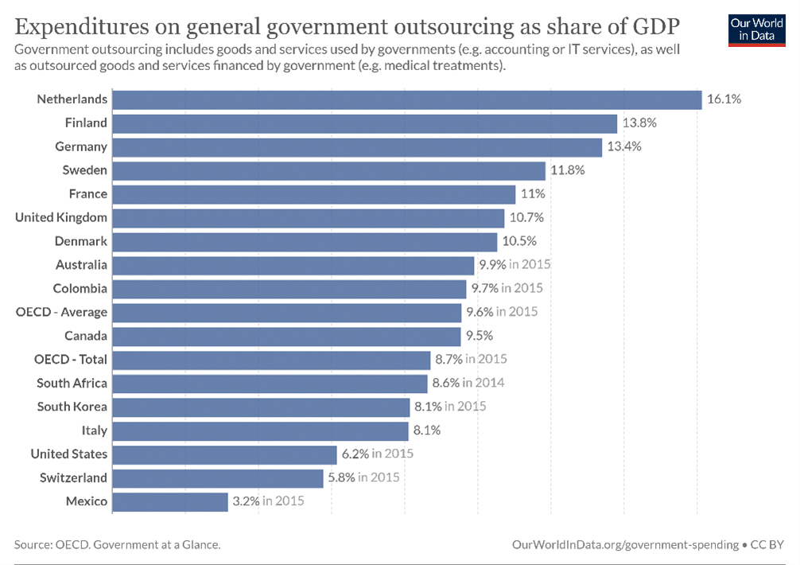
1. Характеристика ринку публічних закупівель Канади

Slide 4
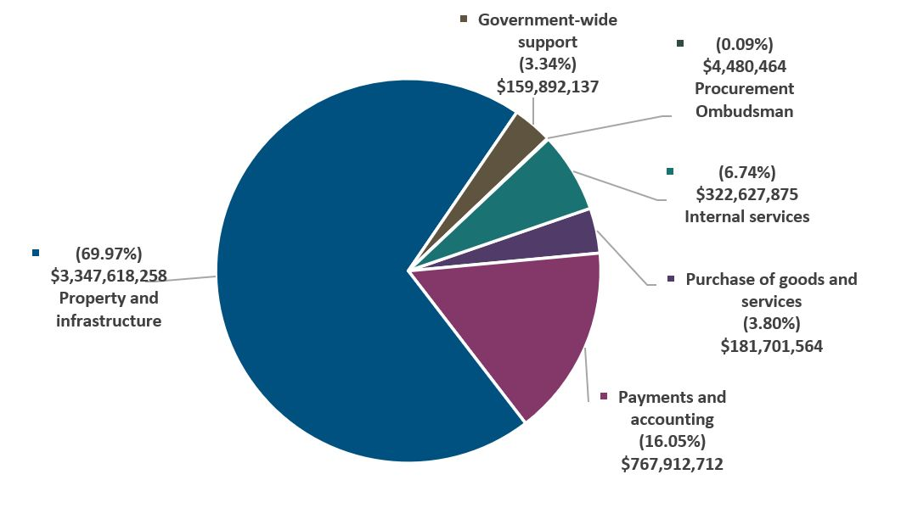

Slide 5
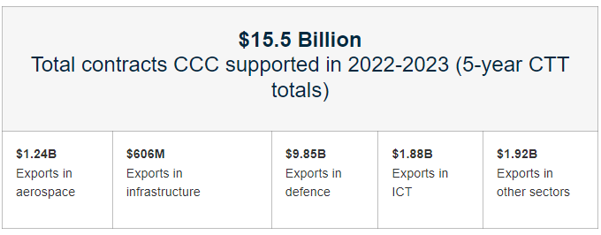
Уряд Канади щороку закуповує товари та послуги на суму приблизно 22 мільярди доларів від імені федеральних департаментів і агентств, що робить його одним із найбільших державних покупців у країні.
Canadian Commercial Corporation (CCC) — це міжурядова агенція Канади (G2G), яка підтримує міжнародну торгівлю, забезпечуючи підтримку, розробку проектів і досвід, щоб допомогти експортерам отримати доступ до іноземних ринків державних закупівель.

Slide 6
2. Законодавче регулювання процесу публічних закупівель
Федеральні закупівлі
Провінційні закупівлі
Квебек: Закон про укладання контрактів державними органами - An Act respecting contracting by public bodies
Онтаріо: ширша Директива про закупівлі державного сектора - the Broader Public Sector Procurement Directive
Ньюфаундленд і Лабрадор: Закон про закупівлі державними органами - an Act Respecting Procurement by Public Bodies
Нова Шотландія: Закон про державні закупівлі - the Public Procurement Act
Нью-Брансвік: Закон про закупівлі - the Procurement Act
Саскачеван: Правила закупівель - The Purchasing Regulations
На федеральному рівні Положення про державні контракти (Government Contract Regulations (SOR/87-402) - GCRs) є головним законодавчим актом, який регулює закупівлі федеральними державними установами.

Slide 7
Торгові угоди Канади з положеннями про державні закупівлі
Угода СОТ про державні закупівлі (WTO Agreement on Government Procurement - GPA)
Всеосяжна та прогресивна угода про транстихоокеанське партнерство (CPTPP)
Всеохоплююча економічна та торгова угода між Канадою та Європейським Союзом (CETA)
Канадсько-корейська угода про вільну торгівлю
Угода про безперервність торгівлі між Канадою та Сполученим Королівством (TCA між Канадою та Великою Британією)
NAFTA

Slide 8
Принципи загального права закупівель (федеральні та провінційні закупівлі)
Ціна-якість
Відкритість
Чесність
Прозорість

Slide 9
3.Служба державних послуг і закупівель Канади (PSPC)
Служба державних послуг і закупівель Канади (PSPC) несе відповідальність за надання та управління послугами для уряду Канади, канадців і внутрішнього департаменту.
Служба державних послуг і закупівель Канади підтримує федеральні департаменти та агентства в їхній повсякденній діяльності як їхній центральний агент із закупівель, менеджер з нерухомості, скарбник, бухгалтер, адміністратор з питань оплати праці та пенсій, радник з доброчесності, постачальник загального обслуговування та лінгвістичний авторитет.

Slide 10
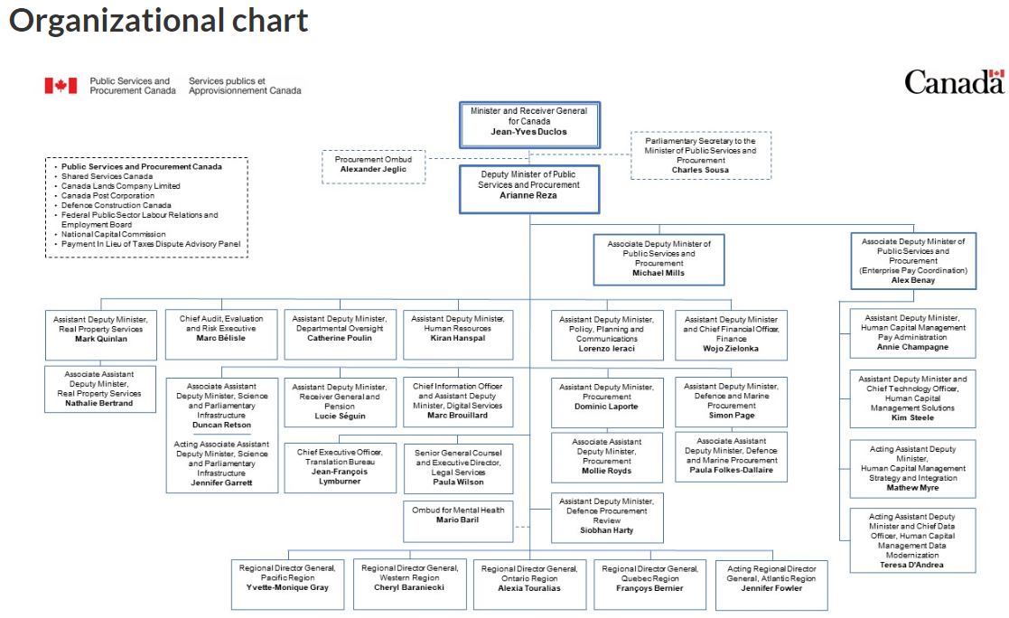

Slide 11
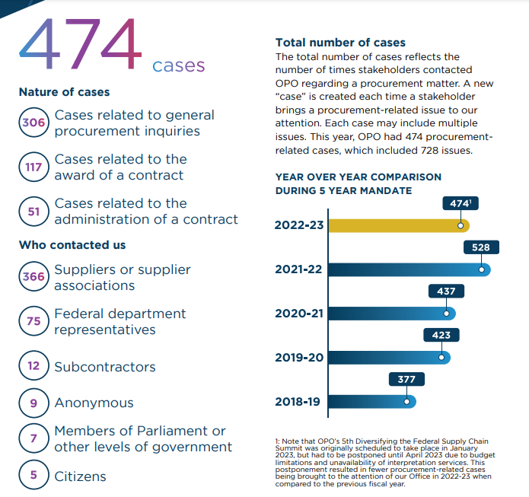
Офіс омбудсмена з закупівель

Slide 12
4. Порогові значення закупівлі товарів та послуг
Порогові значення для закупівлі товарів
Замовники зазвичай можуть купувати максимум до 25 000 канадських доларів.
Вищий поріг закупівлі для закупівлі товарів доступний через використання запитів на постійну пропозицію, видану PWGSC, або укладання контрактів згідно з угодою про постачання, виданою PWGSC.
Закупівлі товарів, які перевищують ліміти, встановлені Радою фінансів, повинні отримати схвалення Ради фінансів.
30 300 CAD - Канадська угода про вільну торгівлю (CFTA)
100 000 CAD - Угода про вільну торгівлю між Канадою та Кореєю
238 400 CAD - Світова організація торгівлі - Угода про державні закупівлі (WTO-AGP)
238 400 CAD – Всеосяжна та економічна торгова угода між Канадою та Європейським Союзом (CETA)

Slide 13
Порогові значення для закупівлі послуг
Департаменти, як правило, можуть самостійно закуповувати до таких порогів:
400 000 CAD - для конкурсних закупівель
100 000 CAD - за відсутності конкуренції (виключне постачання)
2 мільйони CAD за рахунок конкуруючих вимог до послуг на міні-сайті Tenders.
Якщо сума покупки перевищує 2 мільйони CAD, необхідно отримати дозвіл Міністерства фінансів.
100 000 CAD - Угода про вільну торгівлю між Канадою та Кореєю
121 200 CAD - Канадська угода про вільну торгівлю (CFTA)
238 400 CAD - Світова організація торгівлі - Угода про державні закупівлі (WTO-AGP)
238 400 CAD – Всеосяжна та економічна торгова угода між Канадою та Європейським Союзом (CETA)

Slide 14
5. Конкурсний та неконкурентний процес публічних закупівель
Відповідно до Положення про державні замовлення закупівлі здійснюються шляхом:
конкурсних торгів, коли це можливо; або
неконкурентного процесу закупівель (використовується лише в певних особливих обставинах).
Служба громадських робіт і державних послуг Канади (PWGSC) відіграє ключову роль, допомагаючи федеральним департаментам і агенціям визначати їхні вимоги або обсяг роботи та отримувати те, що їм потрібно за найкращою ціною
PWGSC купує товари та послуги, використовуючи такі методи постачання:
контракти
постійні пропозиції та угоди про поставки

Slide 15
Контракти
Вимоги понад $25 000
Багато вимог понад 25 000 доларів США для товарів і понад 40 000 доларів США для послуг і будівельних контрактів, включаючи всі відповідні податки, публікуються в Урядовій службі електронних тендерів (GETS). Різноманітні бази даних (такі як ProServices і SELECT) дозволяють замовникам послуг надавати послуги до 100 000 доларів США за професійні послуги та послуги консультування з питань нерухомості та до 100 000 доларів США за будівельні послуги без публікації на GETS

Slide 16
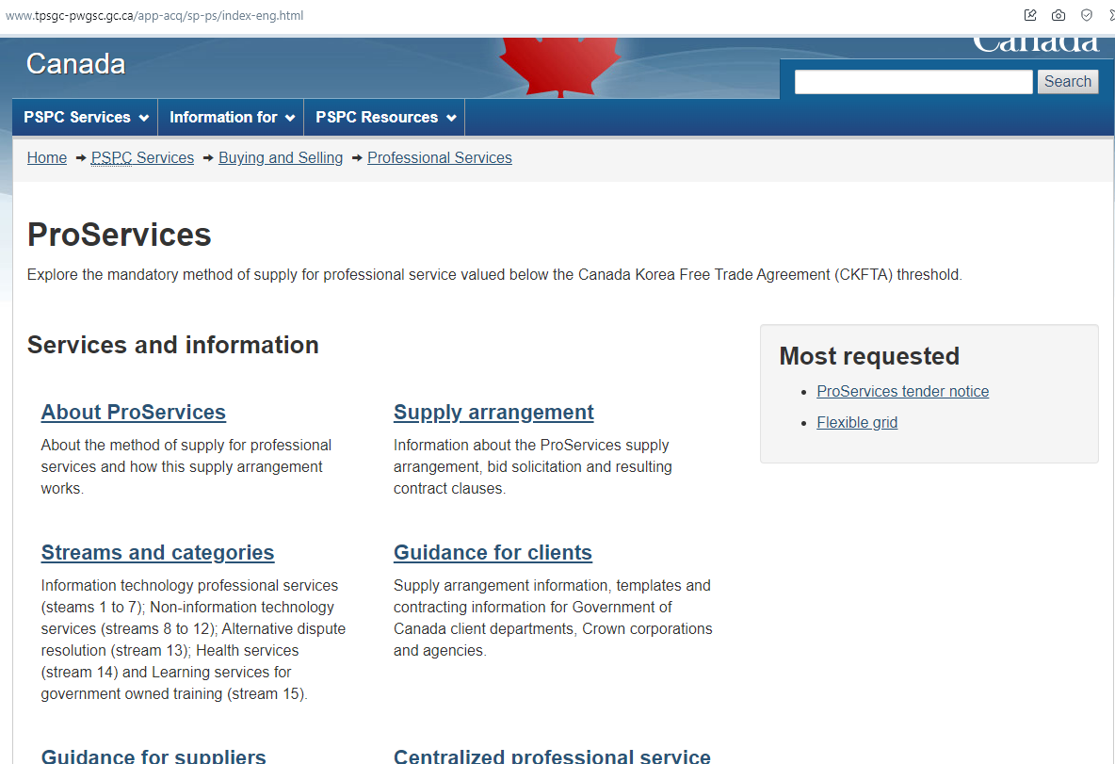
https://www.tpsgc-pwgsc.gc.ca/app-acq/sp-ps/index-eng.html

Slide 17
Вимоги до $25 000
Для вимог, нижчих за 25 000 доларів США, включно з усіма відповідними податками, підрядники можуть вимагати пропозиції безпосередньо від постачальників.
Постійні пропозиції та угоди про поставки
Постійні пропозиції та угоди про поставки — це два типи необов’язкових угод між федеральним урядом і потенційними постачальниками певних товарів або послуг.

Slide 18
Що таке неконкурентний процес закупівлі?
Неконкурентний (або єдиний) підхід використовується лише за певних особливих обставин:
Потреба полягає в невідкладній надзвичайній ситуації, коли зволікання завдасть шкоди суспільним інтересам;
Орієнтовна сума витрат не перевищує:
  25 000 доларів США на товари та послуги (підрядники, як і раніше, повинні вимагати пропозиції, нижчі за цю вартість, коли це економічно вигідно);
  100 000 доларів США за архітектурні, інженерні та інші послуги, необхідні для планування, проектування, підготовки або нагляду за будівництвом, ремонтом, реконструкцією або реставрацією об’єкта;
  100 000 доларів США за контракти на обслуговування Канадської агенції міжнародного розвитку (CIDA), пов’язані з програмами чи проектами допомоги міжнародному розвитку;
Тільки одна особа може виконувати роботу, наприклад, коли постачальник володіє авторським правом або ліцензією;
Характер роботи такий, що не буде в суспільних інтересах запрошувати тендерні пропозиції (наприклад, вимоги, що стосуються національної безпеки, такі як деякі військові проекти).

Slide 19
6. Етапи процесу публічних закупівель Канади
1 Етап
Планування закупівлі
2 Етап
Проведення тендеру та укладання контракту
3 Етап
Управління контрактом та його закриття

Slide 20
1 Етап
Нижче наведено кроки, які клієнт повинен виконати, щоб заповнити та надіслати свою заявку:
Отримайте форму 9200 Заявка на товари та послуги та будівництво з каталогу форм (доступний лише в мережі уряду Канади)
Переконайтеся, що заявку виконано за допомогою контрольного списку заявок (доступний лише в мережі уряду Канади)
Заповніть необхідний контрольний список вимог безпеки (SRCL) в електронному вигляді за допомогою Інтернет-служб промислової безпеки (OLISS).
Додайте відповідну технічну документацію
Надішліть заповнену заявку до відділу розподілу PSPC електронною поштою та до відповідного відділу розподілу у своєму регіоні
1.1.
Отримання заявки

Slide 21
Питання, на які слід звернути увагу під час перевірки:
Чи заявка належним чином авторизована?
Чи видається передбачуване фінансування достатнім?
Чи ідентифіковано фінансові коди?
Чи надано інструкції щодо виставлення рахунків та доставки?
Чи розглядалися питання екологічних закупівель?
Чи реквізиція підпадає під дію комплексних угод про позов на землю?
Чи реалістичні запропоновані дати та розклад?
Чи належним чином визначено товари чи послуги в заявці або доданій технічній документації
1.2.
Перегляньте заявку

Slide 22
1.3 Визначте вимогу
1.4 РозробІТЬ Технічне завдання
Деякі запитання, які слід поставити під час визначення вимоги:
Що потрібно?
Що воно має робити?
Яка дата доставки?
Де це буде використано?
ТЗ клієнта має містити:
короткий вступ
мету проекту
обсяг проекту
структуру розподілу робіт для визначення завдань проекту, етапів і кінцевих результатів
розклад проекту для завдань, етапів і результатів
вимоги до проекту та критерії прийнятності
умови оплати

Slide 23
Розробляючи свою стратегію, ви повинні враховувати:
спосіб постачання
загальну оціночну вартість, включаючи всі варіанти, а також витрати на обслуговування та зберігання, якщо це застосовно
контрактний термін
вимоги до доставки
графік закупівель
процедури оцінювання та метод відбору
фактори навколишнього середовища
комерційні продукти проти індивідуальних рішень
фактори ризику
обмеження відповідальності або відшкодування
можливе використання монітора справедливості
участь малих і середніх підприємств
міркування корінного населення
вимоги до доступності
інші національні цілі
сумісність з існуючими рішеннями
можливість консолідації вимог
утилізацію продукту, якщо це можливо, і
поновлення (закупівля товару чи послуги на заміну та всі витрати на передачу)
1.5 Сплануйте стратегію закупівель

Slide 24
2 Етап
2.1 Запит ставок на торгах
Ви можете отримати ставки двома способами:
шляхом публічного оголошення закупівлі на сторінці тендерних закупівель CanadaBuys
шляхом отримання заявок або пропозицій безпосередньо від кваліфікованих постачальників
Закупівлі, які є предметом торговельних угод, повинні рекламуватися на CanadaBuys.

Slide 25
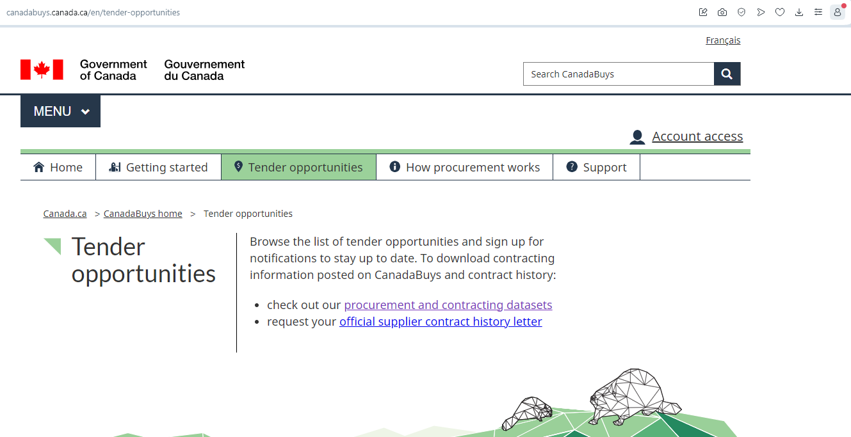
CanadaBuys: https://canadabuys.canada.ca/en/tender-opportunities?status%5B0%5D=1920&status%5B1%5D=87

Slide 26
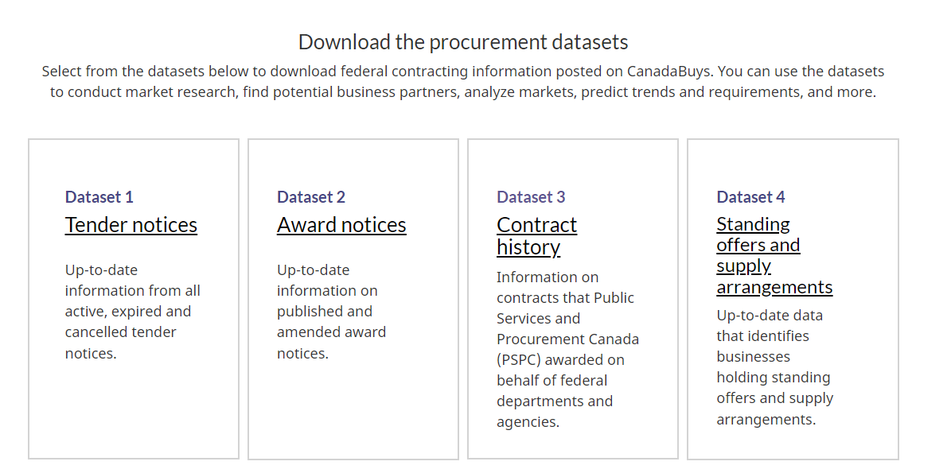
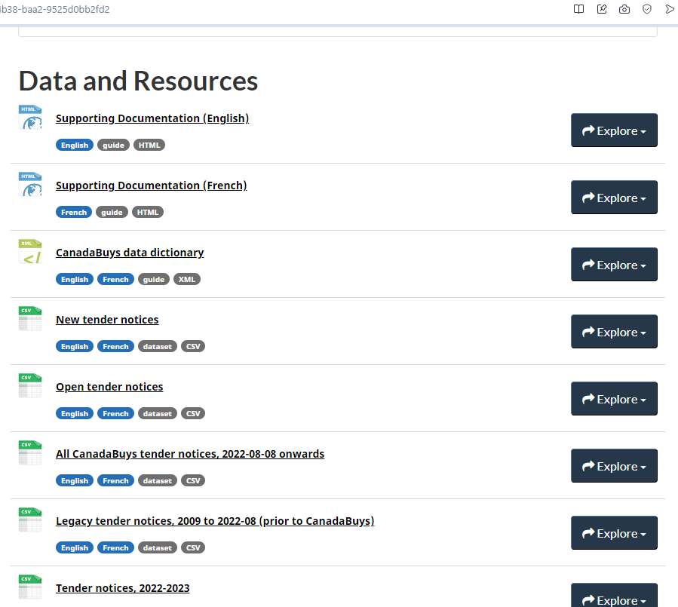
https://open.canada.ca/data/en/dataset/6abd20d4-7a1c-4b38-baa2-9525d0bb2fd2

Slide 27
2.2 Публікація тендерної документації
2.3 Пошук постачальника - Supplier Information (SI)
2.4 Перегляньте Службу інформації про постачальників
2.5 Оцініть ставки

Slide 28
2.6 Підготовка плану оцінки тендерних пропозицій
План оцінки тендерних пропозицій чітко документує:
критерії оцінки пропозицій та їх відповідні вагові коефіцієнти
метод оцінки, який використовуватиметься для визначення того, яка пропозиція найкраще відповідає вимозі
таблиця балів, за якою ці критерії оцінювання будуть оцінюватися
Завершений план оцінки повинен містити:
метод оцінювання
критерії оцінювання, підкритерії та відповідні вагові коефіцієнти, якщо такі є
спосіб вибору підрядника

Slide 29
2.7 Розробка критеріїв оцінки тендерних пропозицій
Розробка критеріїв оцінки пропозицій повинна включати (але не обмежуватися):
характер вимоги
здатність клієнта висловити вимогу в чіткій і стислій формі
здатність визначати релевантні критерії оцінювання
наскільки реалістичними та вимірними є критерії

Slide 30
2.8 Використання методів оцінки ставок
Комбінація мінімальних обов’язкових і бальних вимог
Бальні критерії
Мінімальні обов’язкові критерії

Slide 31
2.9 Виберіть підрядника
Найнижча ціна
Найкраще загальне значення
Найвища технічна пропозиція в межах передбаченого бюджету

Slide 32
2.10 Укласти контракт
2.11 Повідомити учасникам торгів, які не виграли

Slide 33
Способи оплати
Способи оплати залежать від вартості та терміну контракту. До них належать:
єдиний платіж після виконання всіх робіт і поставок
багаторазові платежі, здійснені після завершення кожної поставки, якщо потрібно кілька поставок
поступовий платіж, який відбувається лише тоді, коли платіж не може бути здійснений у поточному фінансовому році за контрактом, який починається в наступному фінансовому році; для забезпечення ефективності та уникнення переплати можна застосовувати утримання
авансовий платіж, здійснений Короною або від її імені згідно з умовами контракту до виконання контракту (здійснюється лише за певних обставин)

Slide 34
3 Етап
3.1 Управління договором
3.2 Завершення договору
3.3 Зміна або розірвання договору

Slide 35
3.2. Завершення договору
Договір вважається повністю виконаним, коли:
тверда ціна в замовленнях на закупівлю або контрактах чітко визначена
усі необхідні предмети поставки були отримані, як зазначено в контракті
клієнт отримав і прийняв товари та/або послуги
клієнту було виставлено рахунок і сплачено узгоджену ціну
немає невирішених недоліків у роботі, змін, платежів або претензій, які потребують подальших дій
Контракт вважається неповністю виконаним, якщо:
є видатні результати
існують проблеми інтелектуальної власності
він проходить аудит і вимагає перевірки на предмет можливого коригування витрат або прибутку перед виданням остаточної поправки до контракту

Slide 36
Розірвання договорів
Припинення для зручності
Внесення змін до договорів
Розірвання за невиконання зобов'язань
Розірвання за взаємною згодою
Заява підрядника про розірвання

Slide 37
Оплатити підрядника
Закриття контракту
Жодні платежі, окрім поступових платежів, не можуть здійснюватися підряднику за контрактом, якщо у вас немає сертифікату, що:
робота виконана
товари та/або послуги були поставлені чи надані
стягнута ціна відповідає контракту або є розумною, якщо не зазначено інше
Платежі, здійснені до завершення роботи або поставки товарів та/або послуг, повинні бути здійснені відповідно до договору.
Закриття договору передбачає наступні дії:
перевірка клієнтом того, що кінцевий продукт або робота є задовільними
підтвердження оплати підряднику
перевірка вартості
внесення остаточних змін до договору
закриття проекту

Slide 38
Дякую за увагу!

